Slide 2

Default & Static Methods
dans les interfaces

Slide 3


Interface
L’interface est un contrat définissant les interactions entre les composants d'un logiciel
Les méthodes d’une interface sont abstraites et publiques
Interface
Interface
Implémentation
Contrat
Implémentation 1
Implémentation 2

Slide 4
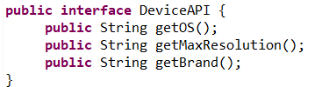
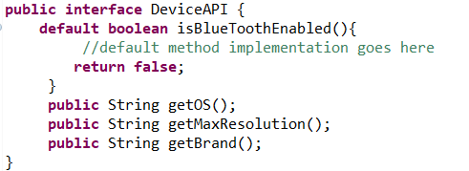
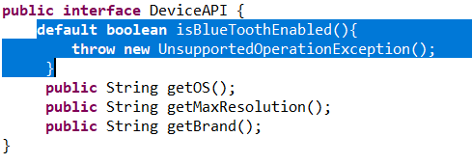
Default Methods
Jusqu'à Java 7, l'ajout d'une nouvelle méthode dans une interface rend obligatoire la mise à jour de toutes les classes implémentant cette interface
Avec Java 8, il est possible d’ajouter des méthodes non abstraites aux interfaces en utilisant le mot-clé « default »
A l'oral :
- ce sont des implémentation par défaut
- on peut rendre l'implémentation obligatoire ou non via un simple throw
- voir les traits
Notes:
https://www.javabrahman.com/java-8/default-methods-in-java-8-with-examples/
Default method as optional
<numéro>

Slide 5

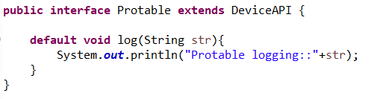
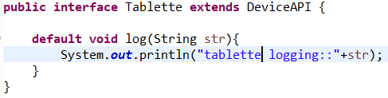

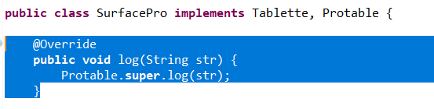
Et le problème de l'héritage en diamant ?

Slide 6
Static Methods
Jusqu'à Java 7 :
  la problème de déclarer une méthode statique sans la définir
  A la fin on sais pas quelle classe d’implémentation est la bonne définition
Avec Java 8:
  Similaire aux méthodes default
  Portée limitée à l'interface
  Ne peuvent pas être héritées par la classe/interface qui implémente/étend l'interface.
  Peut être consulté sans objet ou la mise en œuvre de l'interface.

Slide 7
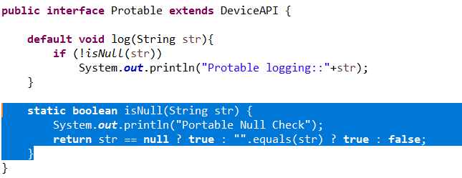
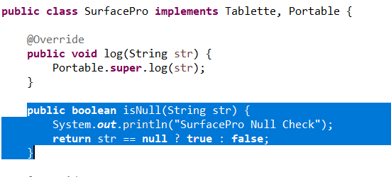
Static Methods : exemple 1
Notes:
https://www.javabrahman.com/java-8/java-8-static-methods-vs-default-methods-in-interfaces/
https://www.journaldev.com/2752/java-8-interface-changes-static-method-default-method
http://www.javaclix.com/2016/12/default-and-static-methods-in-java-8.html
<numéro>

Slide 8
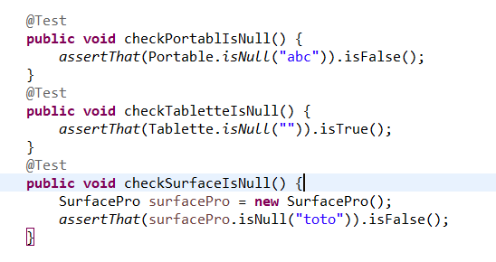
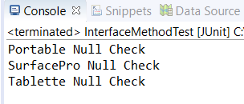
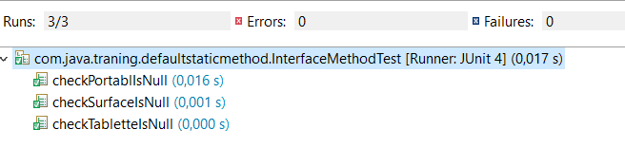
Static Methods : exemple 2
Notes:
http://www.javaclix.com/2016/12/default-and-static-methods-in-java-8.html
<numéro>

Slide 9
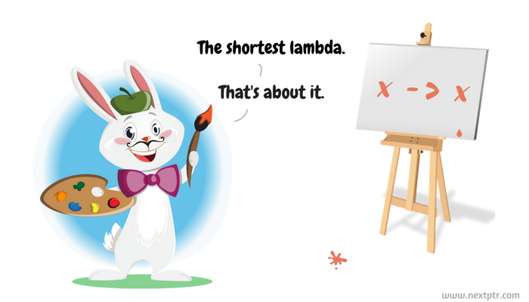
Lambda expressions

Slide 10

Lambda expressions
Représentent une fonction anonyme.
  une fonction définie, et éventuellement appelée, sans être liée à un identifiant et un nom
Écrites en utilisant la syntaxe :
  (signature de méthode) -> (un corps de fonction)
Exemples :
  () -> { System.out.println("do nothing"); };
  () -> null;
  () -> {return 11;}
  n -> n%2 !=0
  (char c) -> c ==‘y’
  (x,y) -> x+y;
  (Integer a, Integer b) -> a*a + b*b;
Notes:
<numéro>

Slide 11

Comment intégrer les lambdas dans mon écosystème Java ?
Notes:
<numéro>

Slide 12
Functional Interfaces
C'est une interface avec une seule et unique méthode abstraite
L'annotation @FunctionalInterface permet de s'assurer que cette condition est respectée (sinon, erreur de compilation)
Puisque les méthodes default et static ont une implémentation, elles ne sont pas abstraites
Une interface fonctionnelle peut overrider des méthodes de la classe java.lang.Object
Exemples:
  Iterable <T> https://docs.oracle.com/javase/8/docs/api/java/lang/Iterable.html
  Runable, ActionListener, Comparator, Callable

Slide 13
consumer<T>
void accept(T t)
Consumer
Supplier<T>
T get()
Functional Interface
Supplier
Function
Function<R, T>
R apply(T t)
Predicat
Predicat<T>
boolean test(T t)
Notes:
Function - takes an object of type T and returns R.
Supplier - just returns an object of type T.
Predicate - returns a boolean value based on the input of type T.
Consumer - performs an action with given object of type T.
BiFunction - like Function but with two parameters.
BiConsumer - like Consumer but with two parameters.
It also comes with several interfaces for primitive types, such as:
IntConsumer
IntFunction
IntPredicate
IntSupplier
<numéro>

Slide 14
Foreach méthode in iterable

Slide 15
https://www.journaldev.com/2763/java-8-functional-interfaces
https://dzone.com/articles/introduction-functional-1
https://dzone.com/articles/java-lambda-expressions-basics
https://sanaulla.info/2013/03/20/introduction-to-default-methods-defender-methods-in-java-8/
http://baddotrobot.com/blog/2014/04/07/functional-interfaces-in-java8/ ‘inhernt’
https://github.com/winterbe/java8-tutorial/blob/master/src/com/winterbe/java8/samples/lambda/Interface1.java

